Slide 1

Amazon Redshift Skladište podataka u oblaku
Kolegij: Poslovna inteligencija
Nositelj: dr.sc. Ognjen Orel
Izradio: Dominik Horvat
Smjer: Računarstvo i matematika

Slide 2


Sadržaj
Općenito
Način pohrane podataka
Klasteri
Serverless
Query editor v2
Načini plaćanja

Slide 3
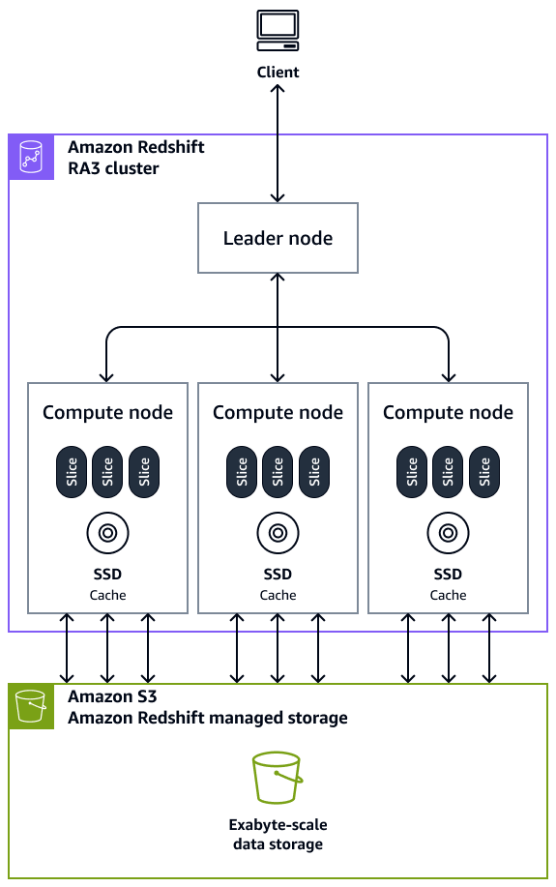
Općenito
Usluga koja omogućuje upravljanje skladištem podataka veličine petabajta u oblaku
Izgrađen je oko industrijskog standarda SQL-a, s dodatnom funkcionalnošću
Integracija s BI alatima
Povezivanje s ostalim AWS uslugama (npr. Amazon S3)

Slide 4
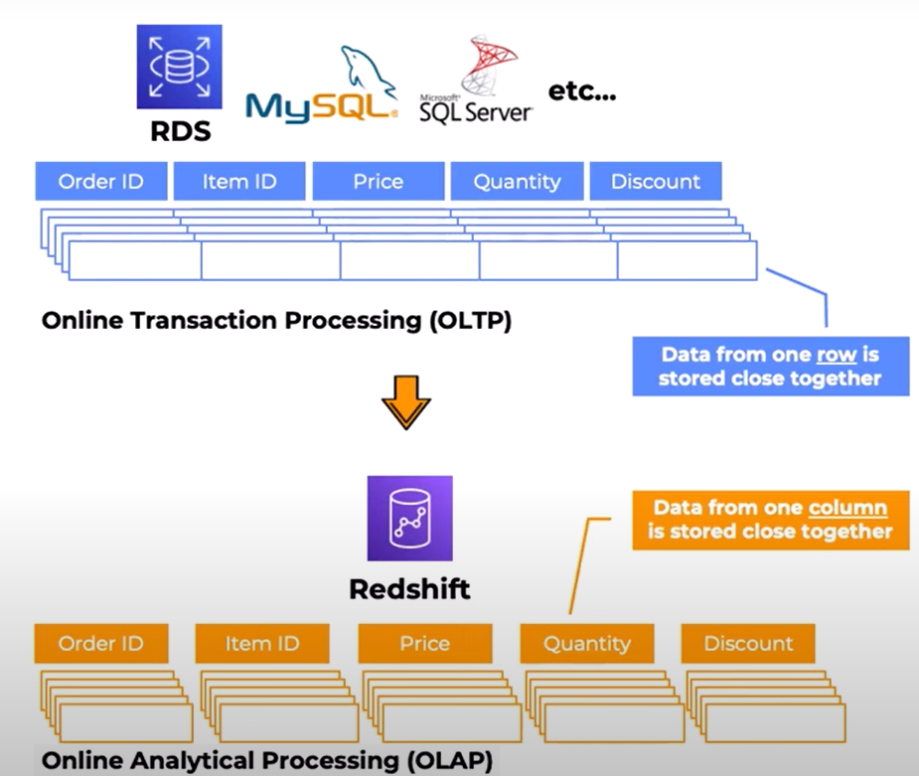
Način pohrane podataka
Columnar storage (Stupčasta pohrana)
Učinkovita metoda za pohranjivanje tabličnih podataka
Vrijednosti jednog stupca za sve retke spremaju se zajedno
Pogodno za sustave koji izvršavaju analitičke (OLAP) upite
Automatski se koristi pohrana u stupcima
Notes:
Za OLAP: analiza podataka po atributima/stupcima
Također i sustav za upravljanje rel. Bazama podataka (RDBMS), uključuje i OLTP

Slide 5
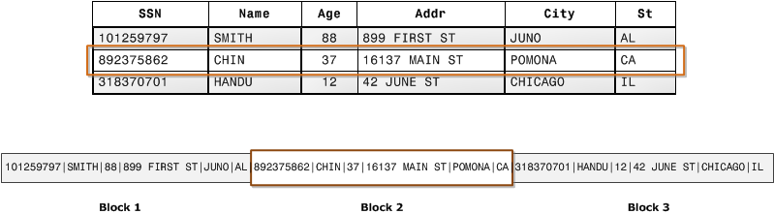

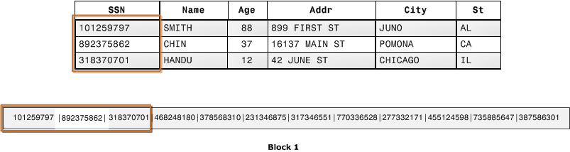

Slide 6
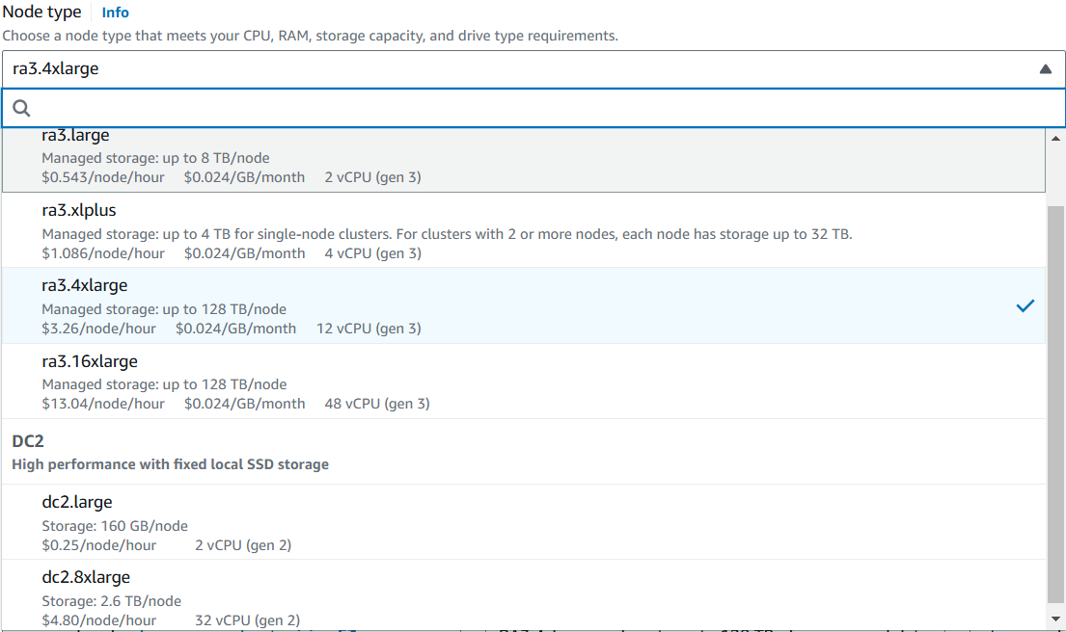
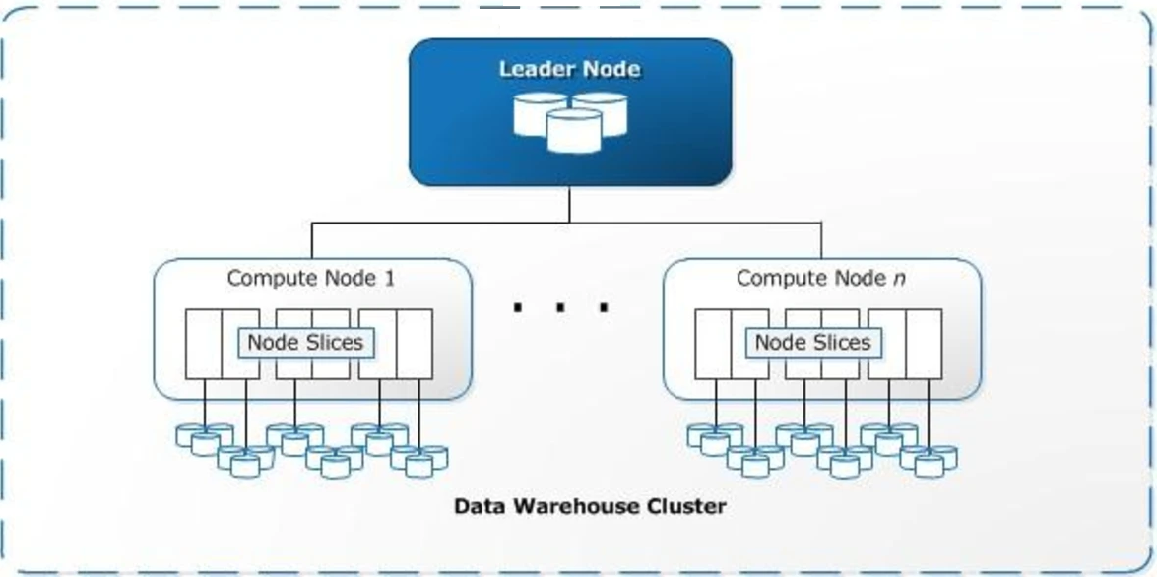
Klasteri
Vodeći čvor
Koordinira komunikaciju za klijentske programe i sve računalne čvorove
Služi za generiranje planova izvršenja upita
Računalni čvor
Služi za pokretanje kompiliranog koda
Pri završetku obrade računalni čvor šalje međurezultat natrag u vodeći čvor

Slide 7
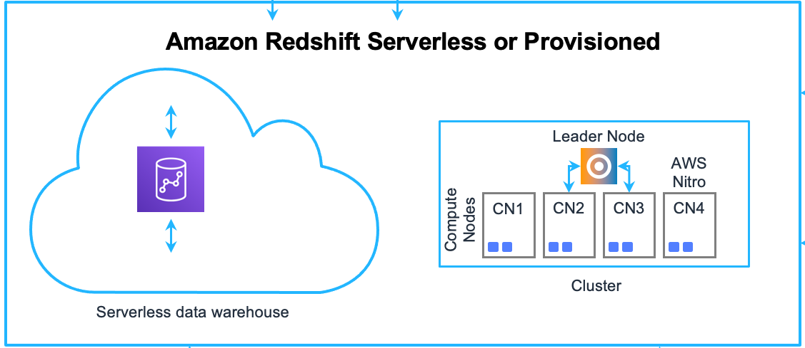
Redshift Serverless
Arhitekturu bez poslužitelja
Brzi rezultati upita za sve podatke preko AWS-a u SQL-u
Automatski se osigurava odgovarajući kapacitet
Važnost RPU-ova (Real-time Processing Unit)

Slide 8
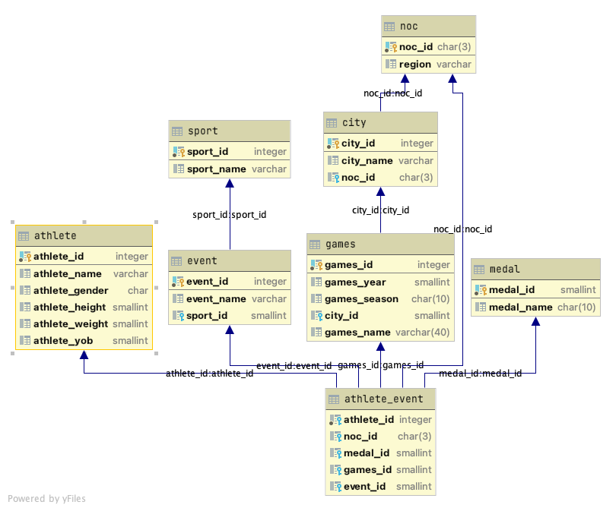
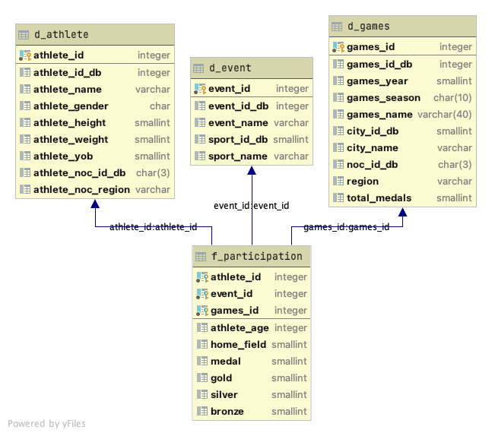
Baza podataka o sudjelovanju sportaša na olimpijskim igrama, do 2016. godine
Odgovarajuće skladište podataka

Slide 9
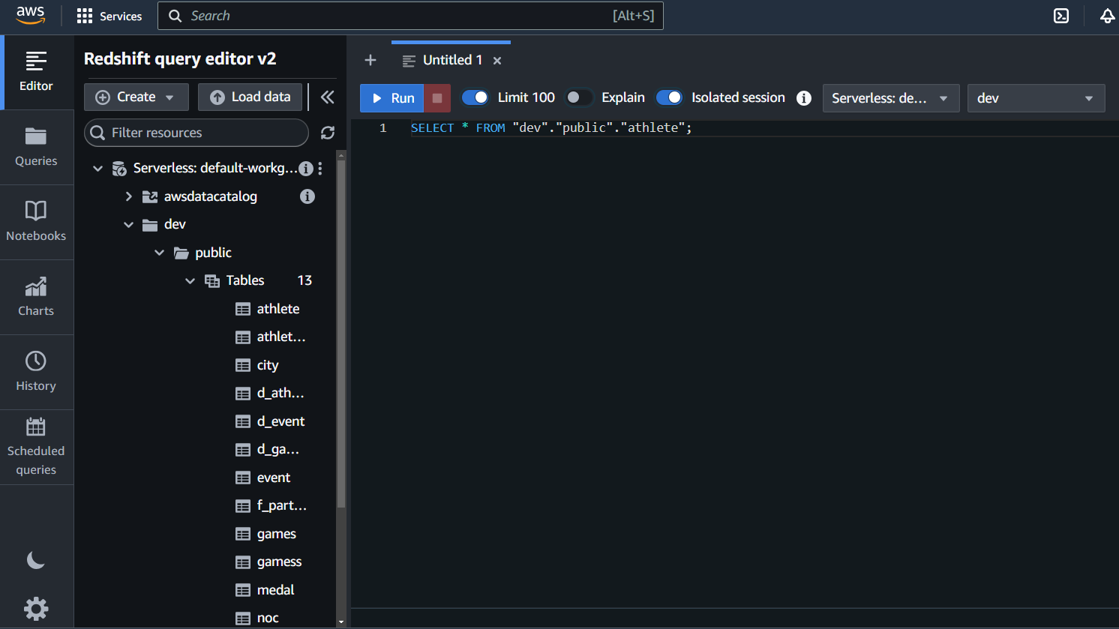
Redshift query editor v2

Slide 10
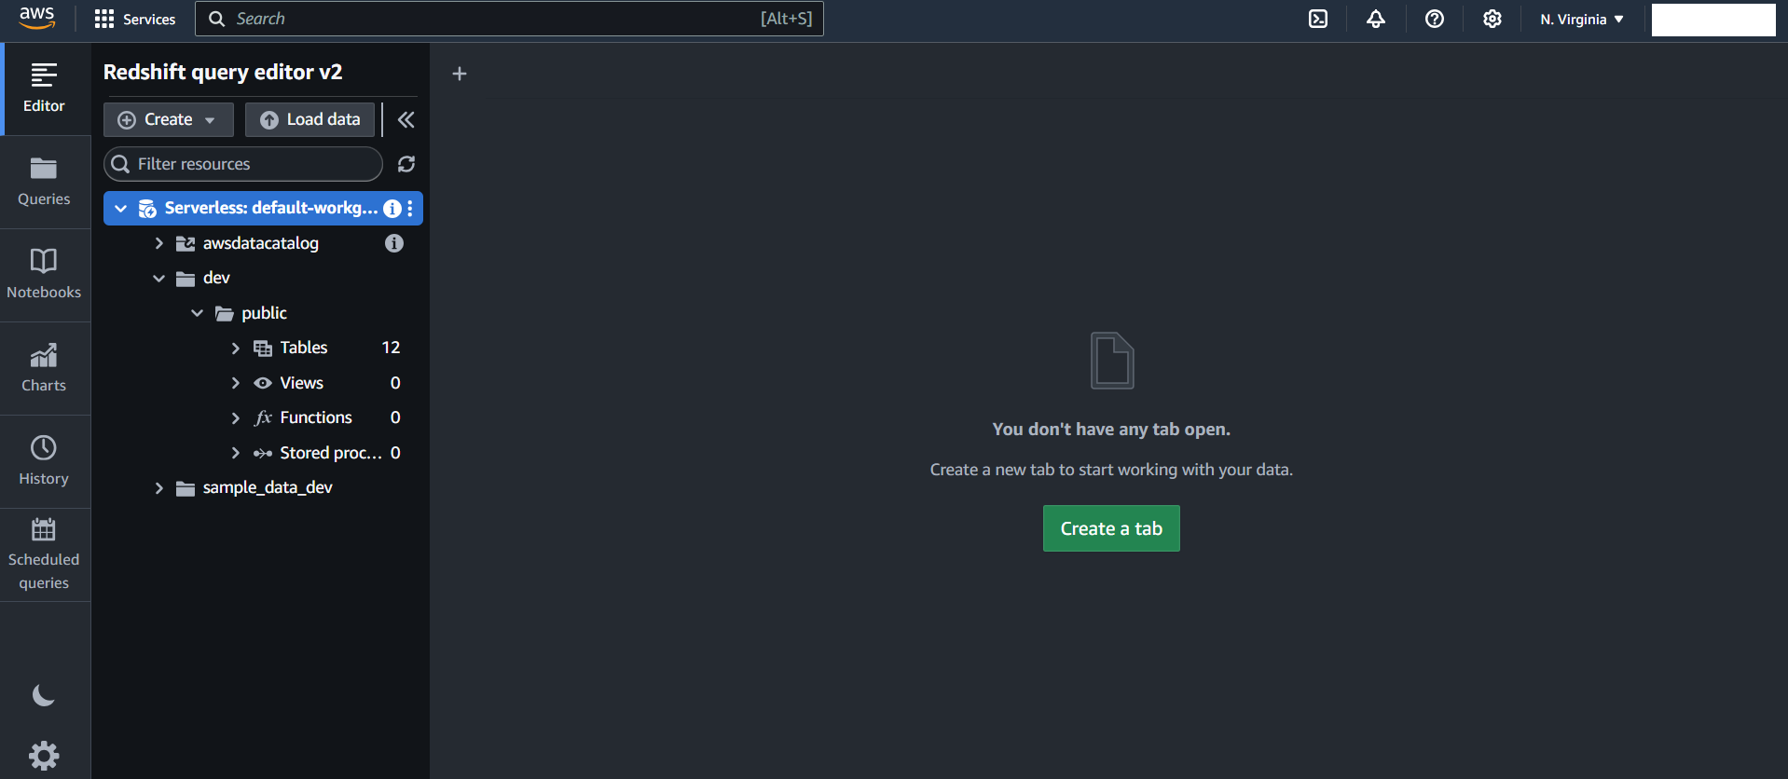


Slide 11
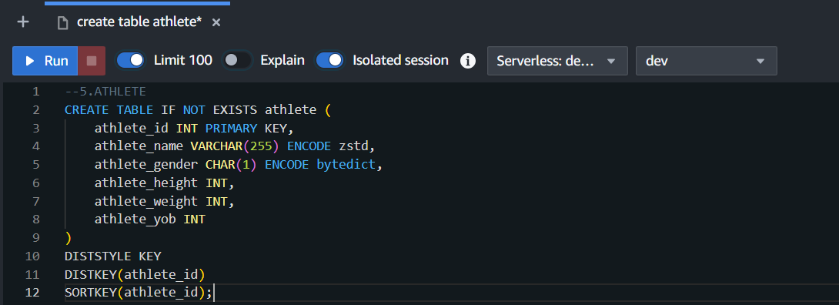
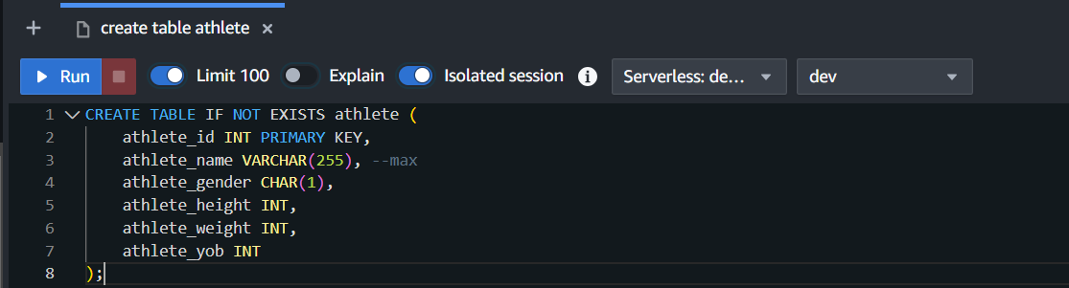
Editor v2 – PRIMJER SINTAKSE (CREATE TABLE)

Slide 12
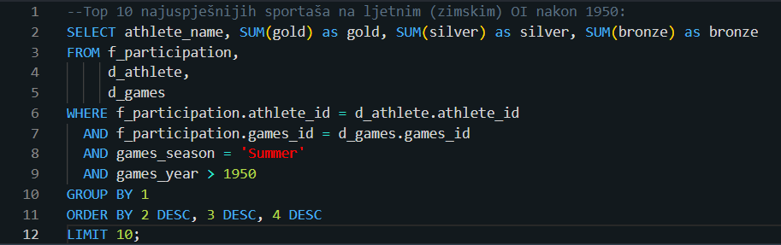
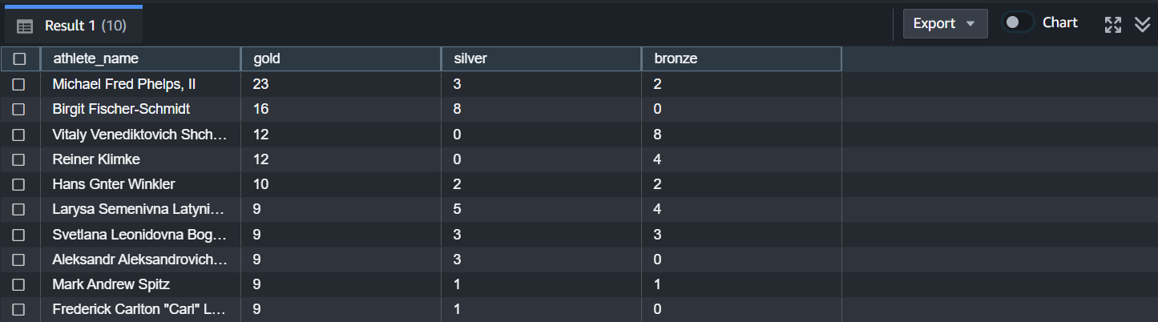
Editor v2 – upiti & vizualizacija

Slide 13
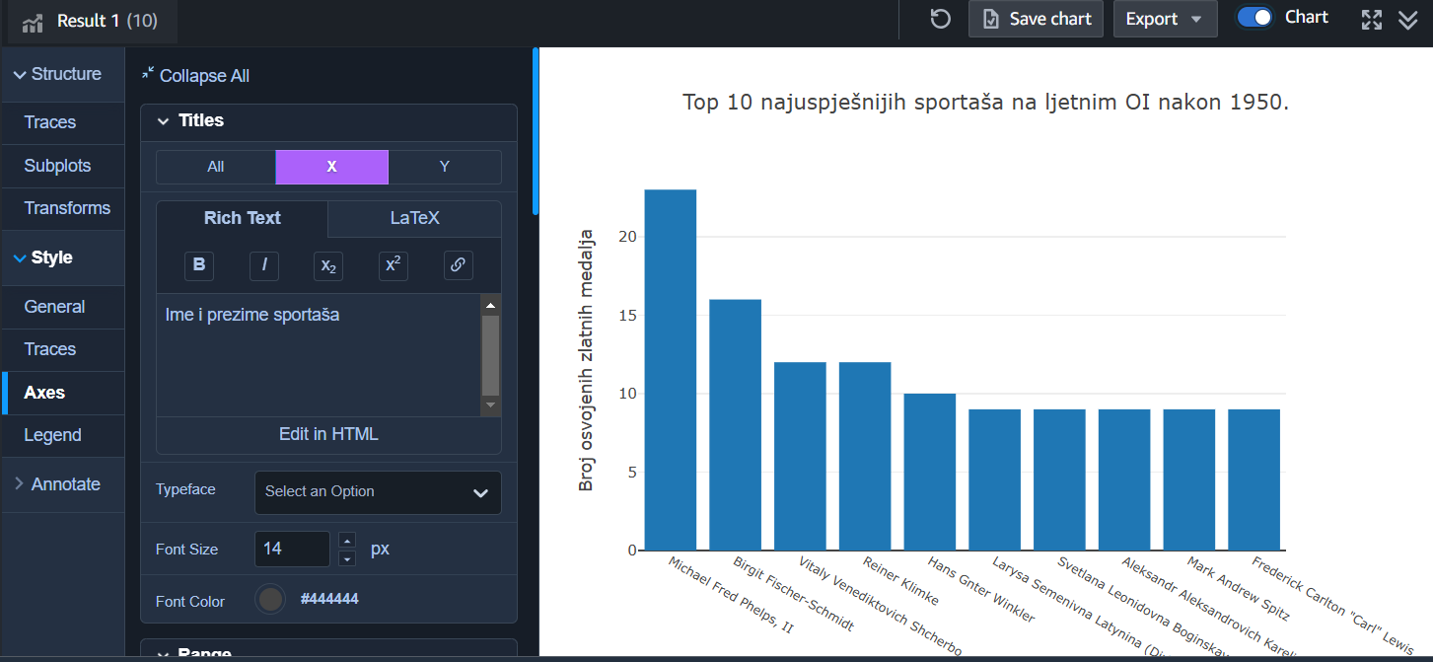
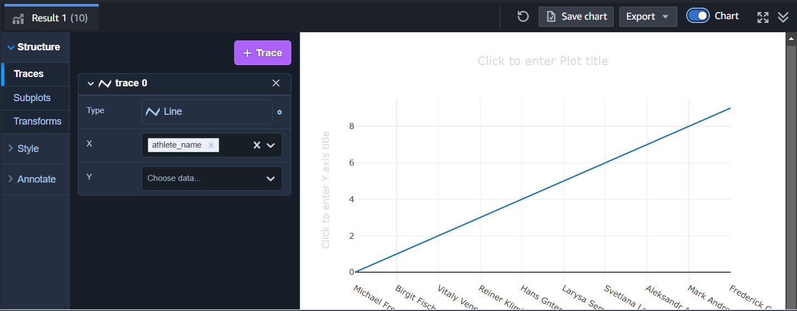
Editor v2 – upiti & vizualizacija

Slide 14
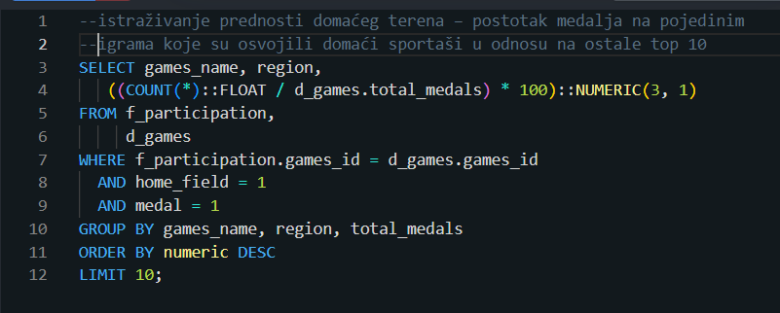
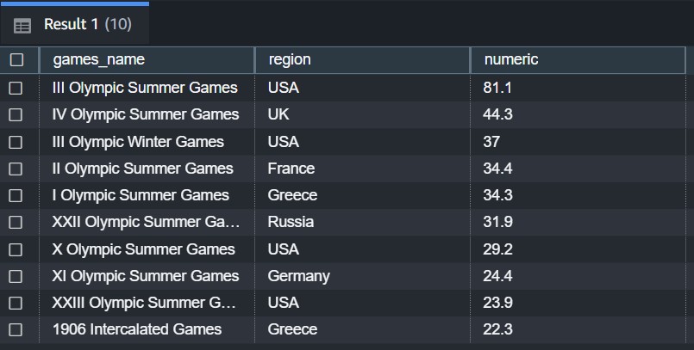
Editor v2 – upiti & vizualizacija

Slide 15
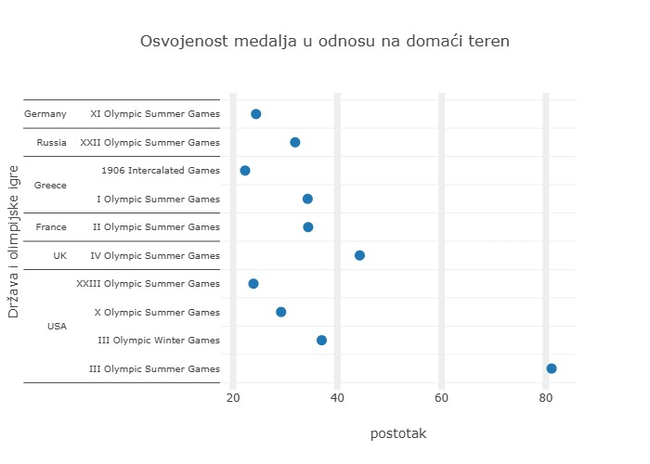
Editor v2 – upiti & vizualizacija

Slide 16
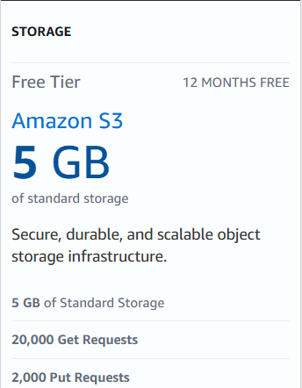
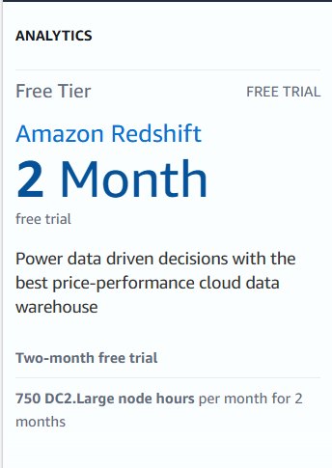
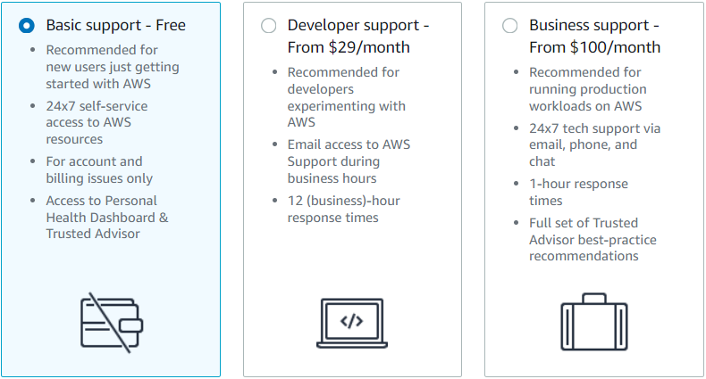
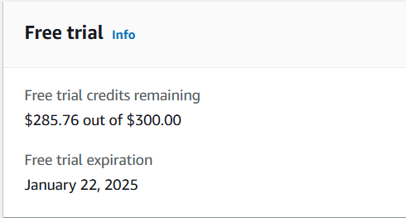
Načini plaćanja
(Redshift Serverless)

Slide 17

Literatura
[1] Web stranica Amazon Web Services, https://aws.amazon.com/redshift/ (datum pristupa: 24.10.2024.)
[2] Web stranica Amazon Web Services, https://docs.aws.amazon.com/redshift/latest/dg/c_SQL_commands.html (datum pristupa: 24.10.2024.)
[3] Web stranica Amazon Redshift Serverless, https://aws.amazon.com/redshift/redshift-serverless/ (datum pristupa: 24.10.2024.)
[4] Krivov, A. The Complete Guide to Amazon Redshift Architecture and its Components https://medium.com/@arskrivov/the-complete-guide-to-amazon-redshift-architecture-and-its-components-e56f7d33e533 (datum pristupa: 24.10.2024. )
[5] Amazon Redshift Serverless Explained in 90 Seconds | Amazon Web Services
https://www.youtube.com/watch?v=7vVmZhc4DS8 (datum pristupa: 24.10.2024.)

Slide 18
Hvala na pozornosti ☺

